Slide 1

Свёрточные нейронные сети
Керимов М.М. | Викторов А.Д. | Ливаренко С.С.
9492

Slide 2

Определение
Свёрточная нейронная сеть — класс нейронных сетей, который специализируется на обработке изображений и видео. Такие нейросети хорошо улавливают локальный контекст, когда информация в пространстве непрерывна, то есть её носители находятся рядом. Например, пиксели — части изображения, которые расположены близко друг к другу и содержат визуальные данные: яркость и цвет. Если в одном пикселе на фото или на рисунке нейросеть «видит» кошку, значит, и в соседних пикселях — тоже. Чаще всего с помощью свёрточных нейросетей можно решать две задачи: распознавание и классификацию. Например, с помощью нейросети на изображении кошки можно определить её окрас — по большому фрагменту изображения, цвет глаз — по более маленьким фрагментам или отличить кошку от собаки.

Slide 3
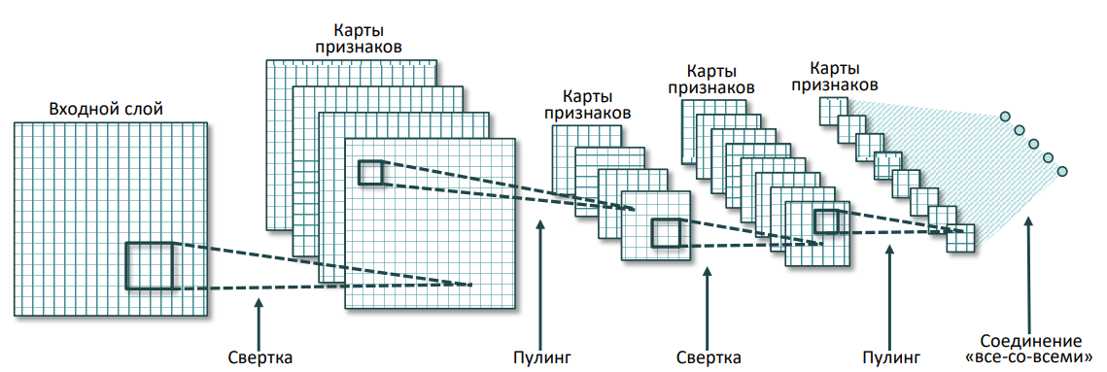
Структура сверточных нейронных сетей
Свёрточные нейронные сети состоят из нескольких слоёв. Чем больше слоёв, тем мощнее архитектура и лучше обучение нейросети. Основные элементы свёрточной нейронной сети: сверточный слой, слой активации, слой пулинга, полносвязный слой.

Slide 4
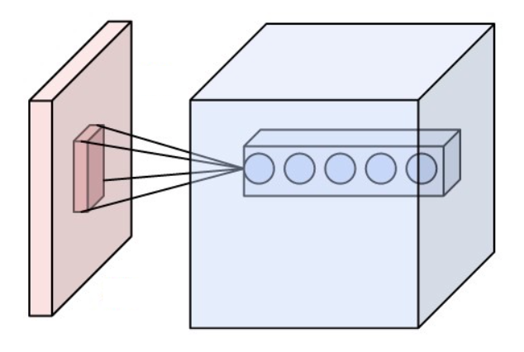
Слой свёртки
Слой свёртки (англ. convolutional layer) — это основной блок свёрточной нейронной сети. Слой свёртки включает в себя для каждого канала свой фильтр, ядро свёртки которого обрабатывает предыдущий слой по фрагментам (суммируя результаты поэлементного произведения для каждого фрагмента). Весовые коэффициенты ядра свёртки (небольшой матрицы) неизвестны и устанавливаются в процессе обучения.
Нейроны слоя свёртки, преобразуемые по нескольким выходным каналам

Slide 5
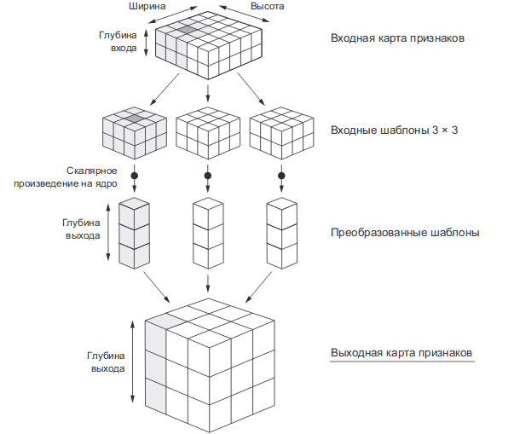
Принцип работы операции свертки
Скользящее окно, называемое фильтром, с размером (n,n) двигается по входному признаку. Количество движений определяется заданным количеством фильтров.
Каждый полученный шаблон имеет форму (n,n,d), где d — глубина входного признака.
Каждый шаблон умножается на своё ядро свёртки, в результате, формируется выходная карта признаков. Полученная выходная карта признаков имеет форму (h,w,N), где h и w — длина и ширина, полученные в результате отсечения, а N — количество фильтров.

Slide 6
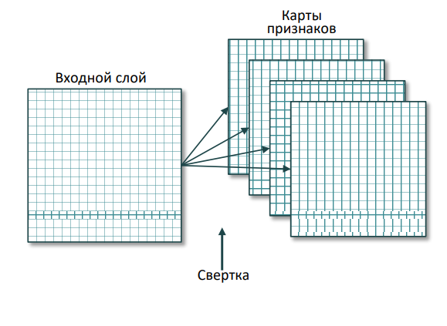
Карты признаков
Одна карта признаков со своим ядром распознает один признак, например «уши»
Для распознавания другого признака, например «клюва», добавляется еще одна карта признаков, имеющая свое собственное ядро
На практике внутренний слой может включать в себя несколько десятков и даже сотен карт признаков

Slide 7
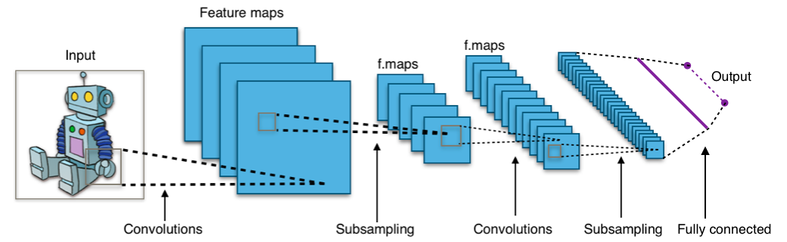

Слой Активации
Скалярный результат каждой свёртки попадает на функцию активации, которая представляет собой некую нелинейную функцию. Слой активации обычно логически объединяют со слоем свёртки (считают, что функция активации встроена в слой свёртки). Функция нелинейности может быть любой по выбору исследователя, традиционно для этого использовали функции типа гиперболического тангенса или сигмоиды $f\left(x\right)={({1+e}^{−x})}^{−1}$.

Slide 8
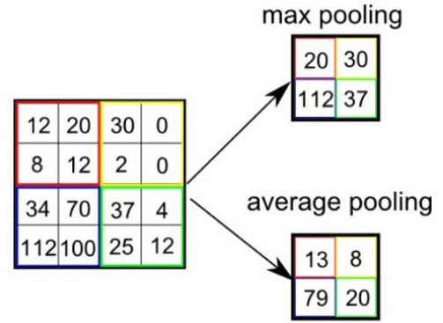
Слой Пулинга
В сверточных нейронных сетях применяется ещё один слой, называемый слоем Pooling. Суть этого слоя заключается в уменьшении размерности карты признаков.
Скользящее окно, обычно это окно (2,2), двигается по карте признаков.
Из выбранного шаблона выбирается максимальное (max-pooling) или среднее (average-pooling) значение.
Формируется уменьшенная в размере карта признаков.
Пулинг с функцией максимума и фильтром 2×2 с шагом 2

Slide 9
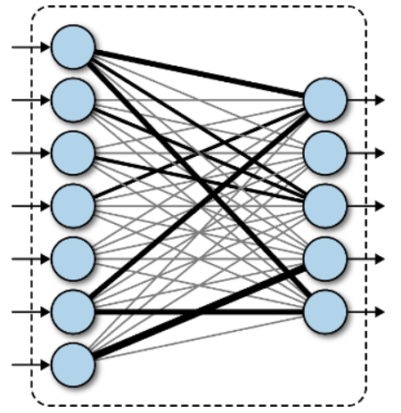
ПолносвязнЫй слой
После нескольких прохождений свёртки изображения и уплотнения с помощью пулинга система перестраивается от конкретной сетки пикселей с высоким разрешением к более абстрактным картам признаков, как правило, на каждом следующем слое увеличивается число каналов и уменьшается размерность изображения в каждом канале. В конце концов, остаётся большой набор каналов, хранящих небольшое число данных (даже один параметр), которые интерпретируются как самые абстрактные понятия, выявленные из исходного изображения.
Эти данные объединяются и передаются на обычную полносвязную нейронную сеть, которая тоже может состоять из нескольких слоёв. При этом полносвязные слои уже утрачивают пространственную структуру пикселей и обладают сравнительно небольшой размерностью (по отношению к количеству пикселей исходного изображения).

Slide 10
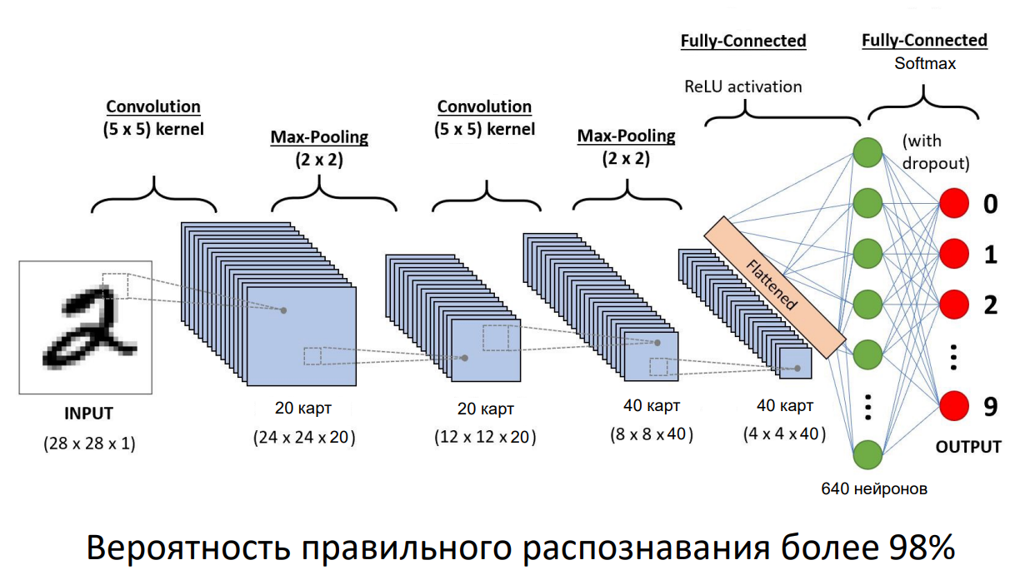
Пример сети (распознавание рукописных цифр)

Slide 11
Обучение сети
Свёрточная сеть обучается с помощью алгоритма обратного распространения ошибки. Сначала выполняется прямое распространение от первого слоя к последнему, после чего вычисляется ошибка на выходном слое и распространяется обратно. При этом на каждом слое вычисляются градиенты обучаемых параметров, которые в конце обратного распространения используются для обновления весов с помощью градиентного спуска.

Slide 12
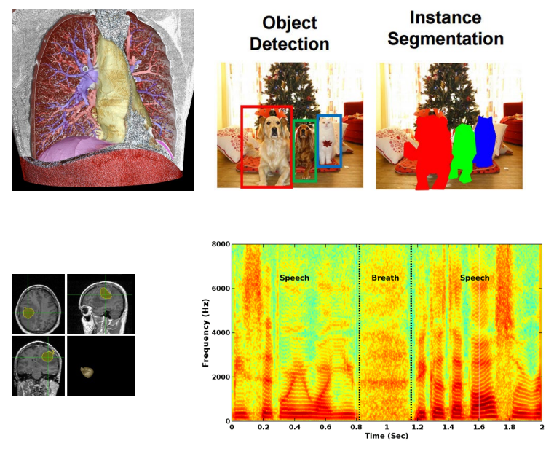
Сфера применения
Распознавание дорожных знаков
Анализ медицинских изображений
Распознавание лиц
Определение, сегментация и распознавание объектов на изображениях
Преобразование речи в текст
Понимание естественных языков
Анализ звуковых сигналов (через спектрограммы)

Slide 13
Преимущества
Один из лучших методов по распознаванию и классификации изображений (вероятность ошибки меньше, чем у человека)
Меньшее количество настраиваемых весов по сравнению с полносвязной нейронной сетью
Удобное распараллеливание вычислений (карты признаков обрабатываются независимо)
Относительная устойчивость к повороту и сдвигу распознаваемого изображения
Обучение при помощи классического метода обратного распространения ошибки

Slide 14
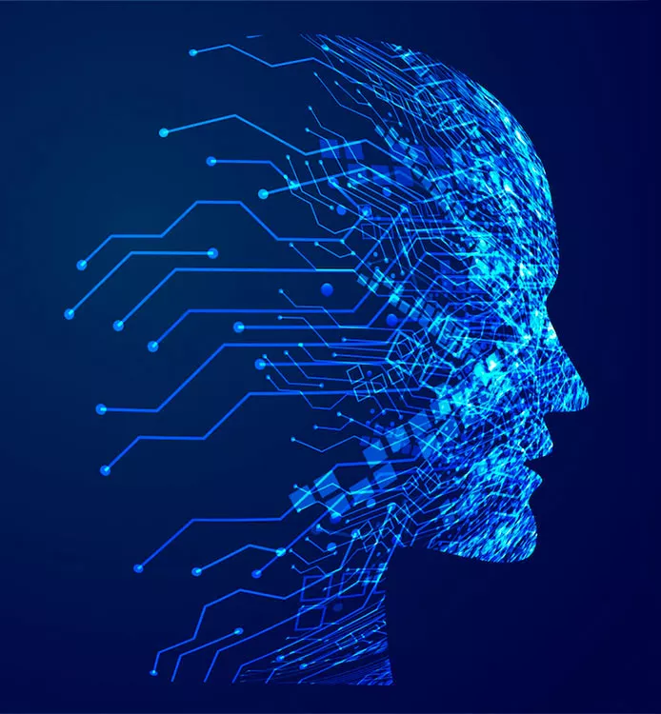
Недостатки
Сверточные не подходят для анализа глобальных контекстов, таких как смысл текста. В изображениях детали, анализируемые сетью, расположены близко друг к другу. А в тексте связи между элементами длинные, потому как начало и конец предложения могут отделять множество слов. Такие нейронные сети не подходят для табличных данных. Это связано с тем, что, в отличие от пикселей, табличные данные неоднородны (текст, дата, различные строчные и математические символы).
Сверточной нейронной сети нелегко дается работа по анализу разноразмерных изображений. Например, когда документов несколько и все они разного масштаба (A3, A4 и A5), но содержат один и тот же текст. И если не подогнать все документы под один размер, то нейросеть вряд ли поймет, что содержание текста у всех них одинаково.

Slide 15
Спасибо за внимание!
Список литературы
Сверточные нейронные сети (Электронный ресурс) URL: https://ru.wikipedia.org/wiki/%D0%A1%D0%B2%D1%91%D1%80%D1%82%D0%BE%D1%87%D0%BD%D0%B0%D1%8F_%D0%BD%D0%B5%D0%B9%D1%80%D0%BE%D0%BD%D0%BD%D0%B0%D1%8F_%D1%81%D0%B5%D1%82%D1%8C#%D0%9F%D1%80%D0%B5%D0%B8%D0%BC%D1%83%D1%89%D0%B5%D1%81%D1%82%D0%B2%D0%B0
Как свёрточные нейросети имитируют работу мозга (Электронный ресурс) URL: https://practicum.yandex.ru/blog/svertochnye-neyronnye-seti/#struktura
Сверточная нейронная сеть, часть 1: структура, топология, функции активации и обучающее множество (Электронный ресурс) URL: https://habr.com/ru/articles/348000/
Сверточные нейронные сети: основы и принцип работы (Электронный ресурс) URL: https://gb.ru/blog/svertochnye-nejronnye-seti/

